Slide 1
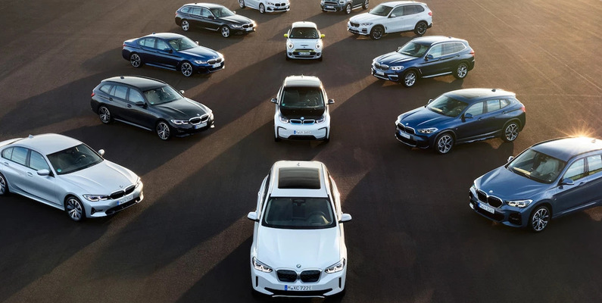

Classificação de carrocerias de automóveis
Meta 0 – Proposta de tema
Inteligência computacional
Pedro Saraiva – 2023146226
Daniel Soares – 2023144661

Slide 2
Objetivo e Solução
Objetivo: Classificar automaticamente o tipo de carroceria de um veículo a partir de imagens.
Solução: Desenvolver um modelo de Deep Learning capaz de aprender padrões visuais e distinguir entre diferentes tipos de veículos, utilizando um dataset de imagens.

Slide 3
Impacto no mundo real
Gestão de estacionamentos → otimização das vagas e verificação automática se o tipo de veículo é permitido em determinado espaço
Seguros automóveis → identificação automática do tipo de carro em fotos enviadas por clientes
Portagens inteligentes → deteção da categoria do veículo para cobrança automática do valor correto
Controlo de acesso ao campus do ISEC → câmaras nas cancelas da faculdade detetam o tipo de veículo que entra e limitam a entrada quando já existe um número máximo de uma determinada categoria (ex.: 30 descapotáveis), garantindo uma distribuição equilibrada no estacionamento.

Slide 4
DATASET
Nome: “Car Body Types Images Dataset”
Fonte: https://www.kaggle.com/datasets/ademboukhris/cars-body-type-cropped/data
N.º de imagens Default: 7549
5350 treino (70.87%); 1397 validação (18.51%); 802 teste (10.62%);
N.º de imagens Atuais: 15451
10840 treino (70.16%); 2307 validação (14.93%); 2304 teste (14.91%);
As imagens adicionais foram geradas a partir das originais, aplicando transformações (rotação de ângulos) para evitar imagens duplicadas. Site: https://pinetools.com/bulk-batch-rotate-image
Resolução das imagens: Varia de imagem para imagem, sendo bastante superior que o mínimo (10x10)

Slide 5
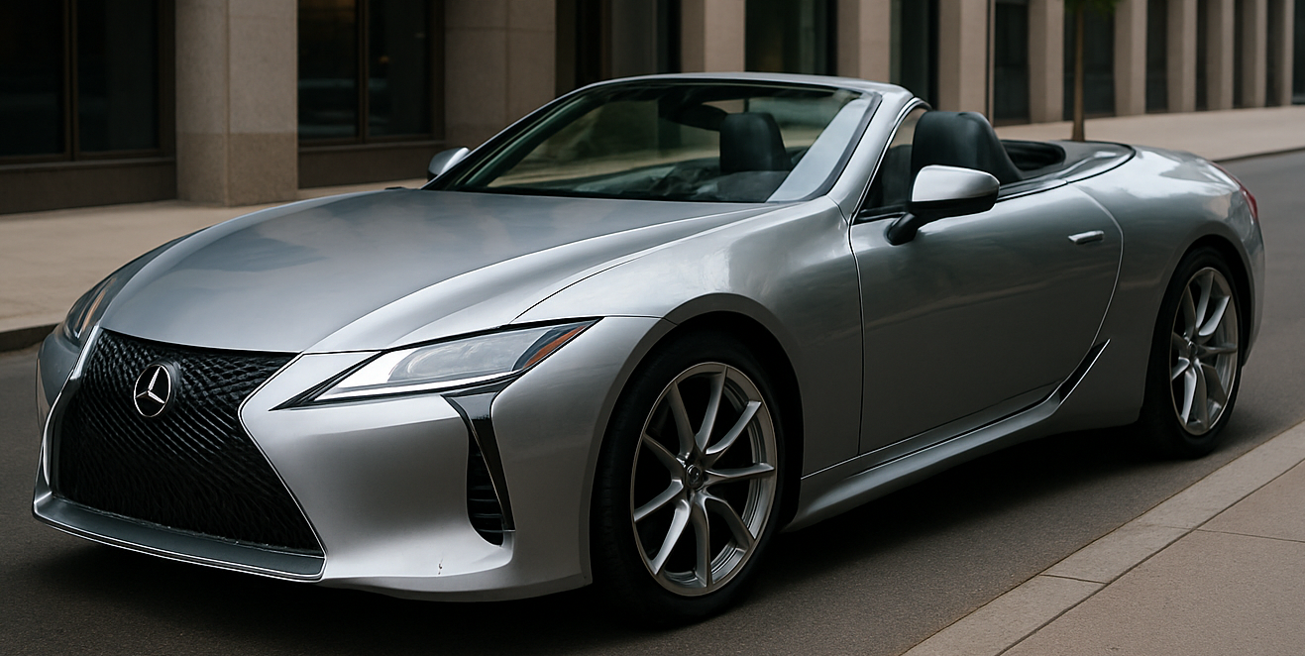
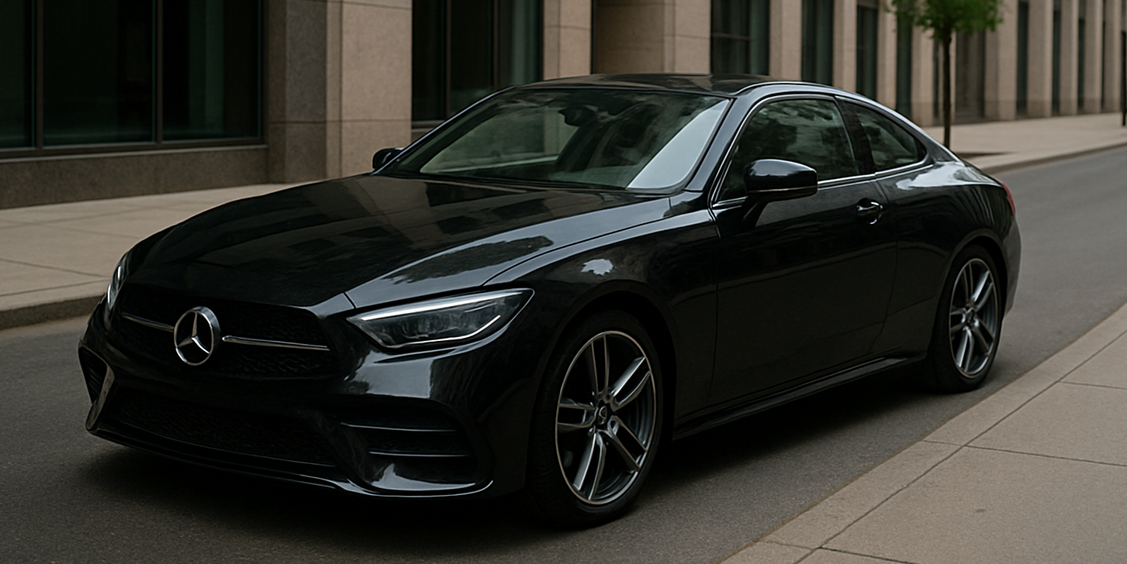
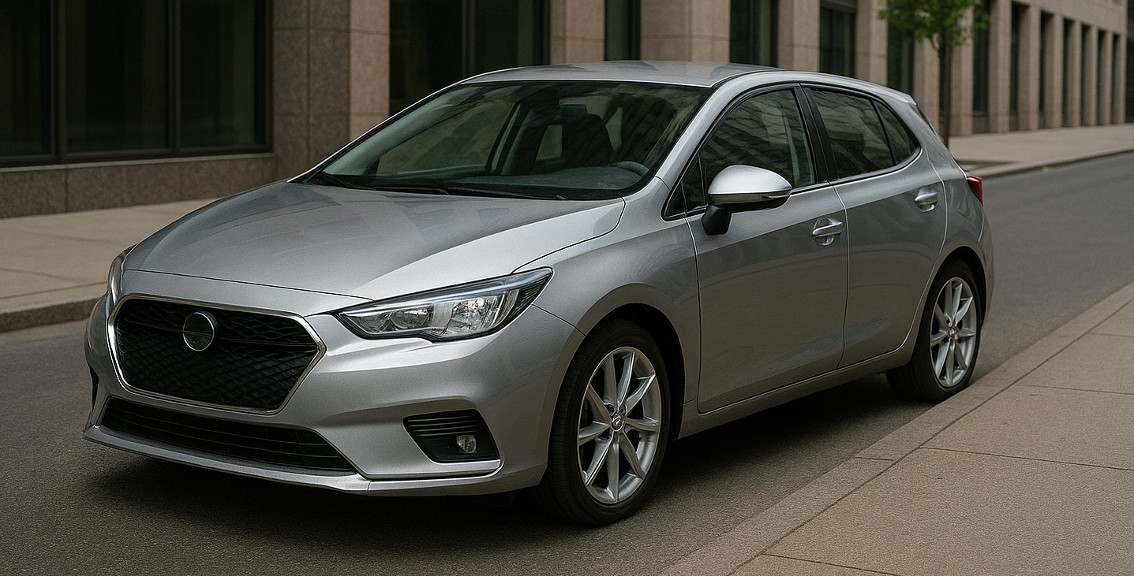
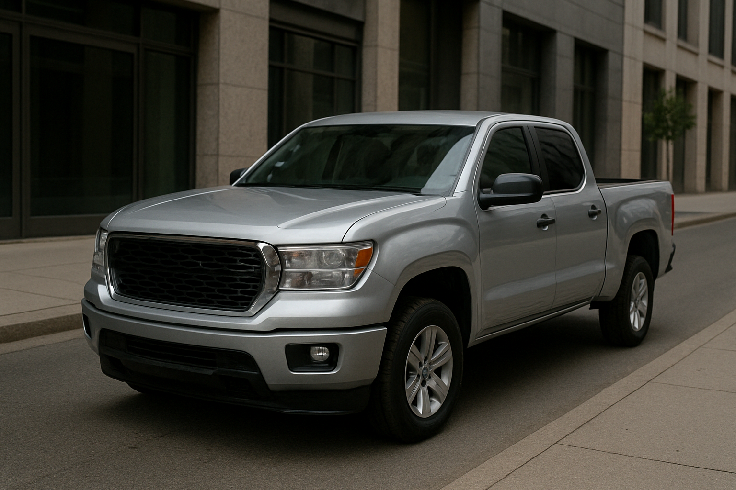
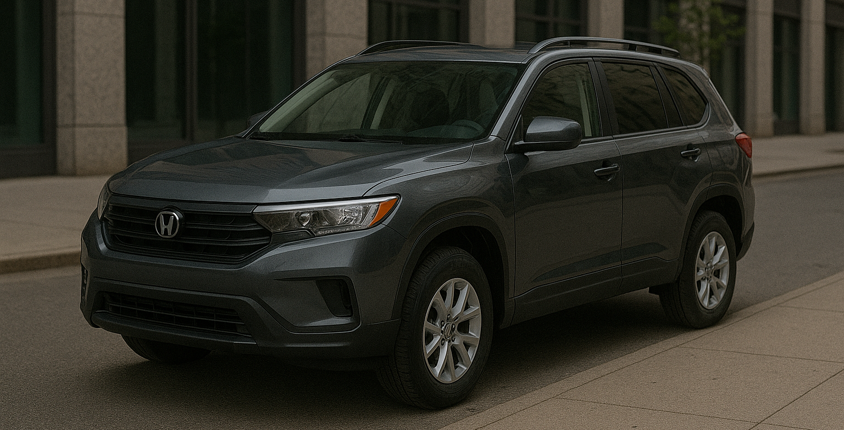
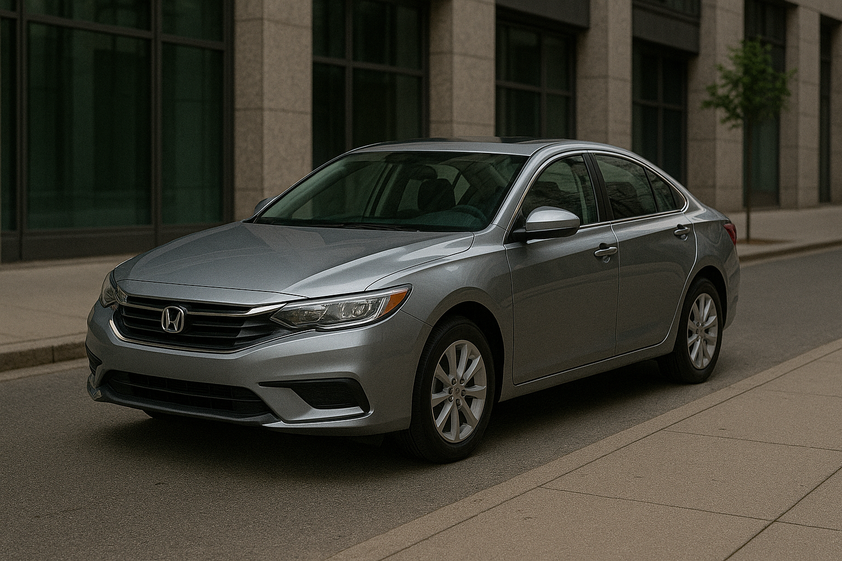
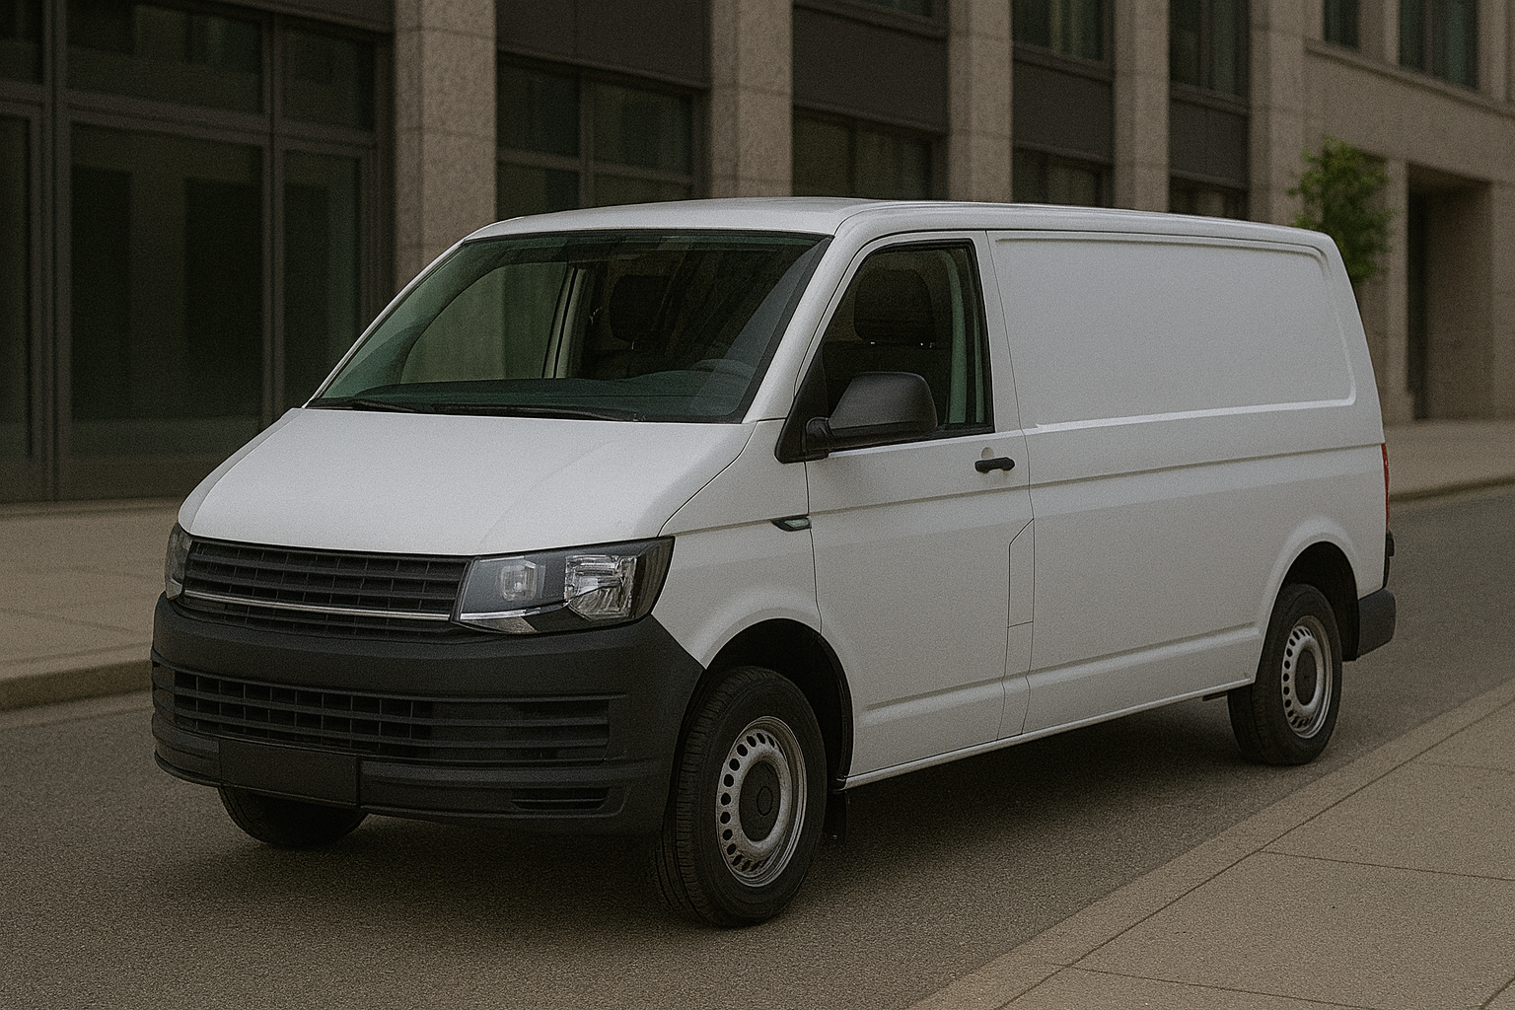
Classes
CONVERTIBLE
COUPE
HATCHBACK
PICK-UP
SUV
SEDAN
VAN

Slide 6
A mudar para a frente
Depois de apresentar-mos o professor referiu alguns pontos a melhorar:
Diminuir de 7 classes para 5 classes (retirar Pick-Up e Van) e continuar com um total de mais de 10000 imagens
Meter a mesma resolução em todas as imagens
Tirar 10/15 fotos reais de carros à frente do ISEC, de forma a testar com o professor, o programa com essas imagens na meta 3.

